Slide 1
COMPARATIF GENERATEURS
à énergie renouvelable
ou à combustible

Slide 2
Rendement énergétique en Grande Croisière
Essayons de faire un petit calcul d’exploitation pour une Grande Croisière de 3 ans ou 20.000 milles :
  temps de navigation : 20%, soit 216 jours
  temps de mouillage : 50 %, soit 540 jours
  temps en marina : 30%, soit 324 jours
• consommation navigation : 216 jours x 200 Ah = 43.200 Ah
• consommation mouillage : 540 jours x 160 Ah = 86.400 Ah
• consommation marina : 324 jours x 160 Ah = 51.840 Ah
soit un total de : 181.440 Ah
(près de 2.200 KWh !)
Les Ah en marina sont produits par le chargeur de batterie alimenté par le courant du quai.
Les Ah en navigation et au mouillage sont à produire sur le bateau soit : 130 000 Ah
PS : enquête publiée sur internet par « caramel »

Slide 3
Tableau comparatif
Pile à combustible
Watt & sea
Galette Yanmar
Panneau solaire

Slide 4
COMPARATIF
PILE A COMBUSTIBLE/GROUPE DIESEL
Une PAC Max Power MFC110 de 110AH par jour est actuellement (août 2009) vendue à 4.000€ TTC. Le bidon de méthanol de la marque coûte 35€/5L ou 50€/10L. On en trouve chez un concurrent (Efoy) à 37€/10L.
Sachant qu’un 1 KWh nécessite 1,2 L de méthanol, il faudra 1.540 litres de méthanol pour produire les 1.284 KWh nécessaires sur toute la croisière (3 ans). Chiffre qui tient compte de l’apport des heures de moteur « obligatoires ».
Ceci est un calcul théorique, puisqu’une seule PAC ne peut délivrer une telle puissance, il en faut deux. On devrait pouvoir les amortir sur 5 ans.
Amortissement partiel des 2 PAC sur les 3 ans de grande croisière : 4.800 €
Consommation 1.540 litres de méthanol pour produire 1.284 KWh : 5.700 €
                TOTAL : 10.500 €
En comparaison un petit groupe 3000 tours de type Paguro 4000 coûte en ce moment ±8.000 € avec tous les kits d’installation. Le montage coûte ±2.000 €. Total : 10.000 €.
La consommation est de 0,4 litre de gasoil par KWh (le rendement est meilleur que la PAC). Prenons le à 1€/litre (c’est moins cher au Brésil, …)
Amortissement partiel du Paguro 4000 sur les 3 ans de grande croisière : 6.000 €
Consommation 515 litres de gasoil pour produire 1.284 KWh : 515 €
                TOTAL : 6.515 €
PS : enquête publiée sur internet par « caramel »

Slide 5
COMPARATIF
PILE A COMBUSTIBLE/GROUPE DIESEL
POINTS POSITIFS
• Compacité du système
• Absence de bruit
• Absence de pollution à l’utilisation
• Absence d’entretien
• Entièrement automatique
• Production Ah en même temps que consommation
POINTS NEGATIFS
• Utilisation d’un carburant spécifique
• Actuellement peu répandu hors Europe
• Production électrique un peu faible
• Recharge incomplète (idem alternateur)
• Produit seulement du 12V et pas de 220V
PS : enquête publiée sur internet par « caramel »

Slide 6
PILE A COMBUSTIBLE
l'électricité est produite grâce à l'oxydation sur une électrode d'un combustible réducteur (hydrogène pur ou composé comme le méthanol ou le méthane) couplée à la réduction sur l'autre électrode d'un oxydant, tel que l'oxygène de l'air. La réaction d'oxydation de l'hydrogène est accélérée par un catalyseur en platine, métal rare et coûteux.
Si l’oxygène de l’air est par définition omniprésent, le combustible réducteur
est plus problématique à utiliser, car l’hydrogène pur n’existe pas sous forme naturelle. Il faut le fabriquer et le stocker.
Ce qui est coûteux et parfois dangereux. Les composés d’hydrogène (méthanol) sont plus facilement manipulables.

Slide 7
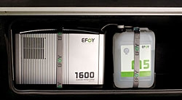
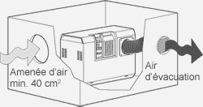
Installation pile à combustible
La pile utilisant de l’hydrogène pur ne rejette qu’un peu d’eau (résidu de l’air dont il a été pris une partie de l’oxygène). Par contre la pile utilisant du méthanol rejette un peu d’eau et du CO₂ (décomposition du méthanol en eau et CO₂).
Veillez à installer la cartouche de combustible à portée du tuyau de raccordement de la cartouche de combustible (30cm) et à ne pas plier ni écraser le tuyau sur toute sa longueur.
Evacuation d’air
L’EFOY Pro a besoin d’air pour son fonctionnement et produit de la chaleur et du gaz d’échappement qui doivent être évacués de l’emplacement de montage.
EFOY Pro est livrée avec les conduites d’air et de gaz d’échappement nécessaires

Slide 8
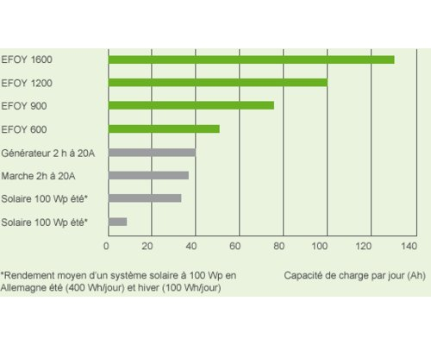

Slide 9
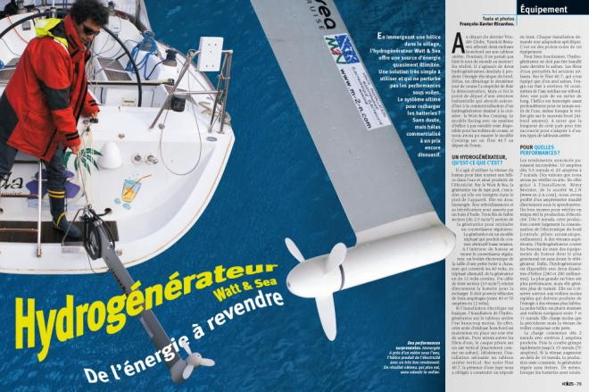

Slide 10
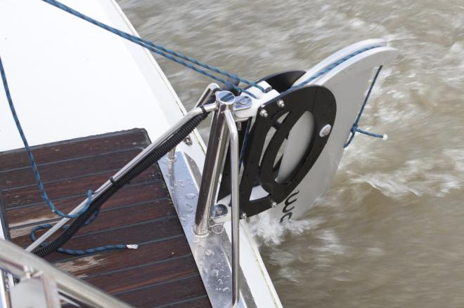
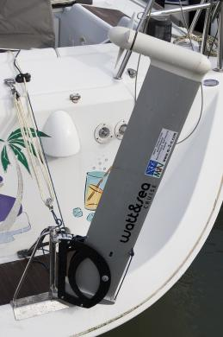
L'hydrogénérateur Watt & Sea reste mobile pour suivre les filets d'eau.
Son montage sur ce First 40.7 a nécessité la création d'un tripode en inox.
Installé sur la jupe d'un First 40.7, l'hydrogénérateur se bascule comme un safran d'un dériveur.

Slide 11
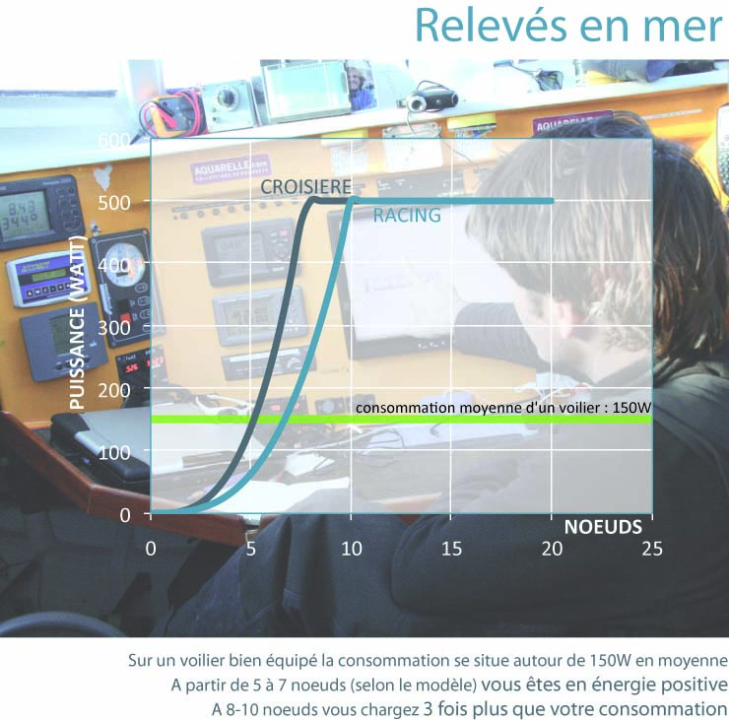

Slide 12
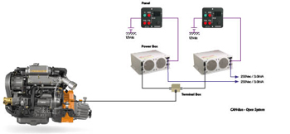
GALETTE YANMAR
Développé pour fonctionner avec 3JH5E Yanmar et des moteurs diesel de série 4JH5E, le KMG65E est une solution compacte et économique pour la fourniture d'électricité à bord. Le générateur est un simple 105mm de profondeur et pèse seulement 21 kg, montage entre le moteur et la transmission, si boîte standard ou SD50 saildrive. suffisamment d'électricité est générée, quelle que soit la vitesse du moteur ou de la charge - par exemple, faire fonctionner le matériel de cuisine, un ordinateur, télévision et musique. Le KMG65E peut également être utilisé pour recharger les batteries du bateau.
Choix d'une ou deux boîtes d'alimentation à distance
Fourniture de 3 kW ou deux fois 3 kW à 230 volts. 50Hz
Générateur s'inscrit entre le moteur et la transmission
Simple à installer et à entretenir

Slide 13
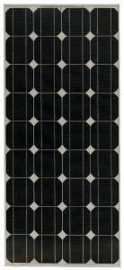
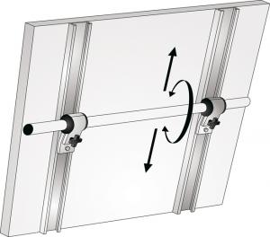
Panneaux solaires
Suivant le régulateur utilisé le courant peut être augmenté par 1,3
fournit en standard le PWM (Pulse With Modulation)
distribué par Seatronic MPPT (Maximum Power Point tracker)
Montage sans portique sur le balcon arrière du voilier
Nouveaux panneaux à apparaître sans perte de puissance avec l’ombre porté du gréement :
Fabriqués par SUNELEC BP 80012
72500 Château du Loir

Slide 14
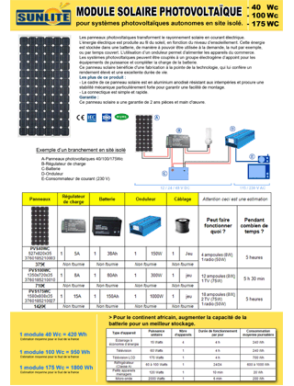

Slide 15
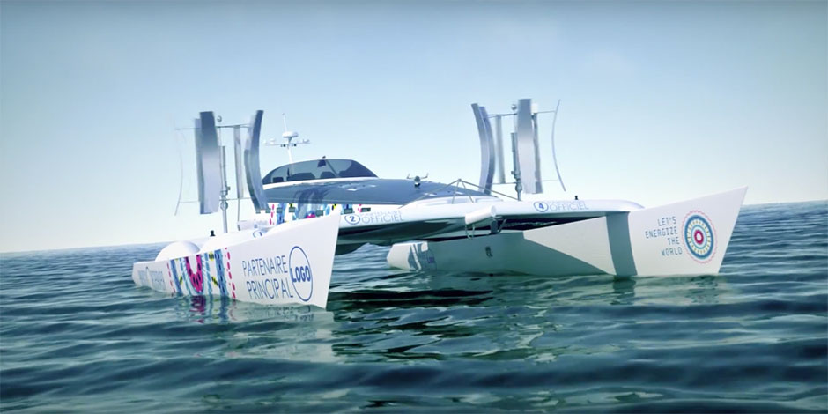
ENERGY OBSERVER

Slide 16
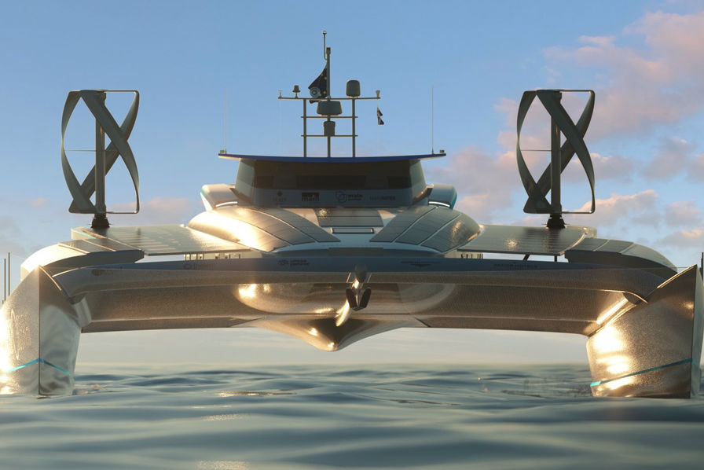
ENERGY OBSERVER

Slide 17
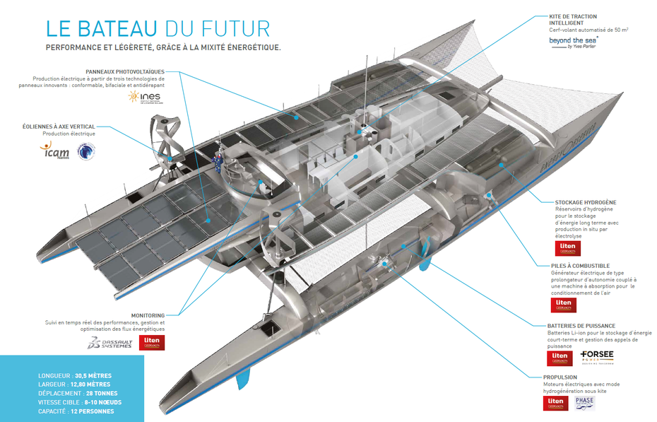
ENERGY OBSERVER

